Slide 1

Комитет по культуре молодежи и спорту Администрации города Черногорска
Вовлечение волонтёров города Черногорска
в организацию городских мероприятий и акций

Slide 2
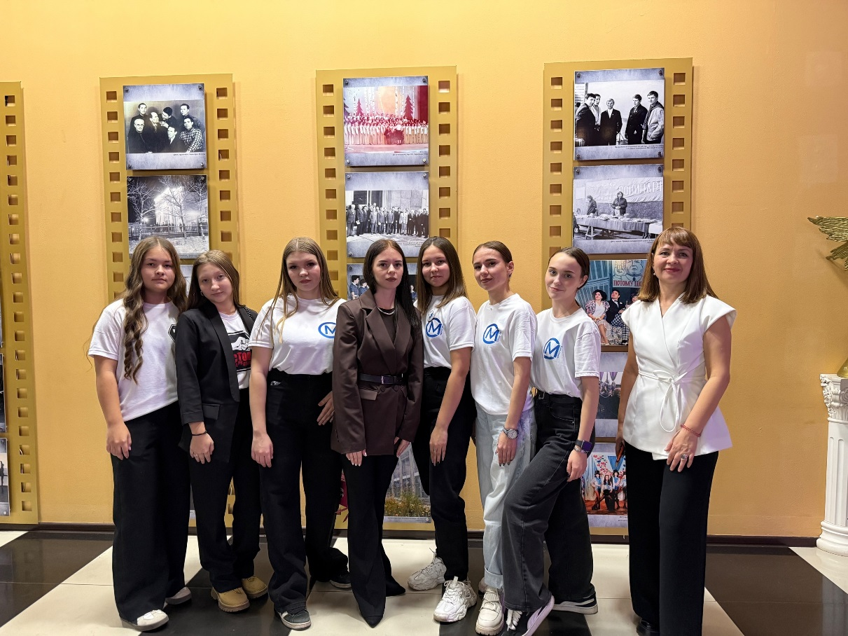
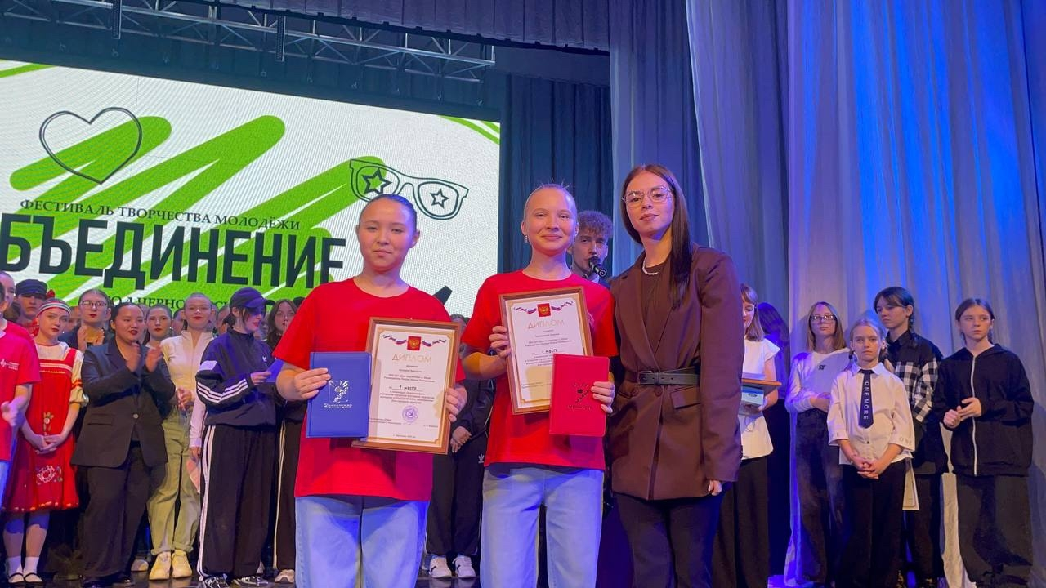
Городской фестиваль творчества молодежи «Объединение»

Slide 3
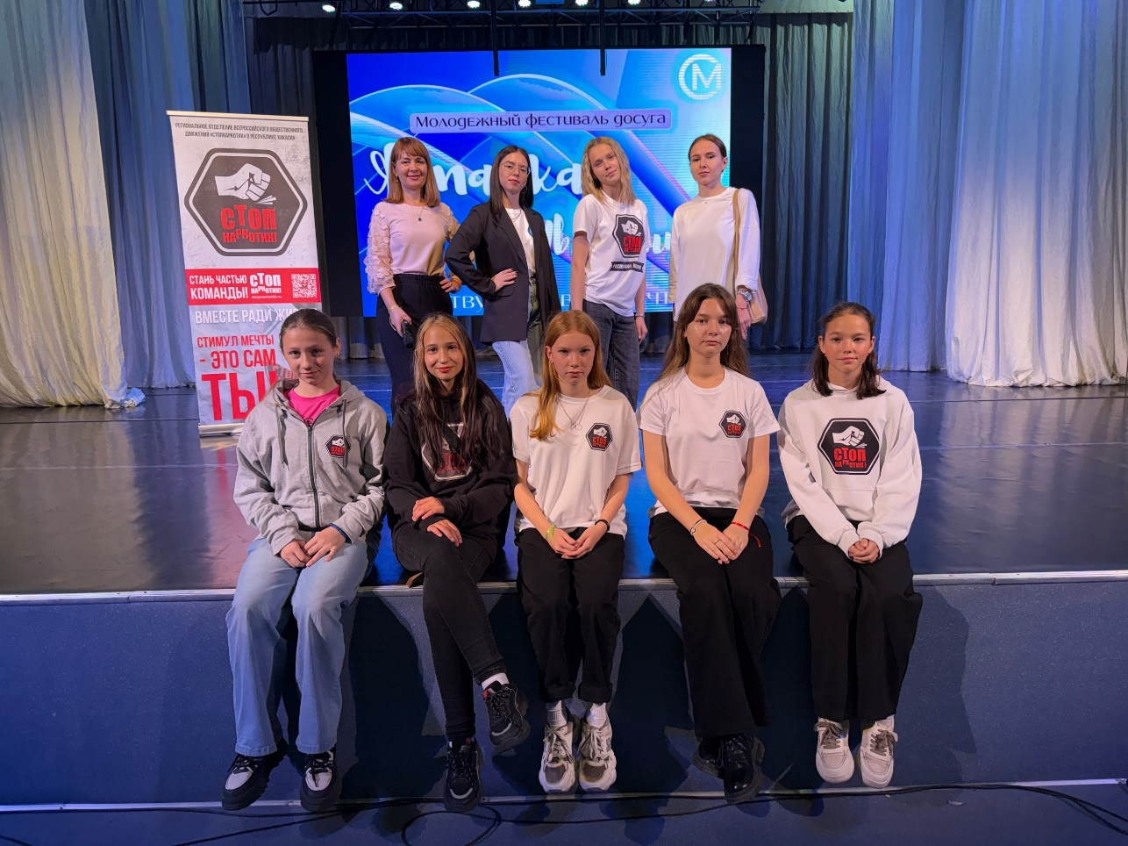
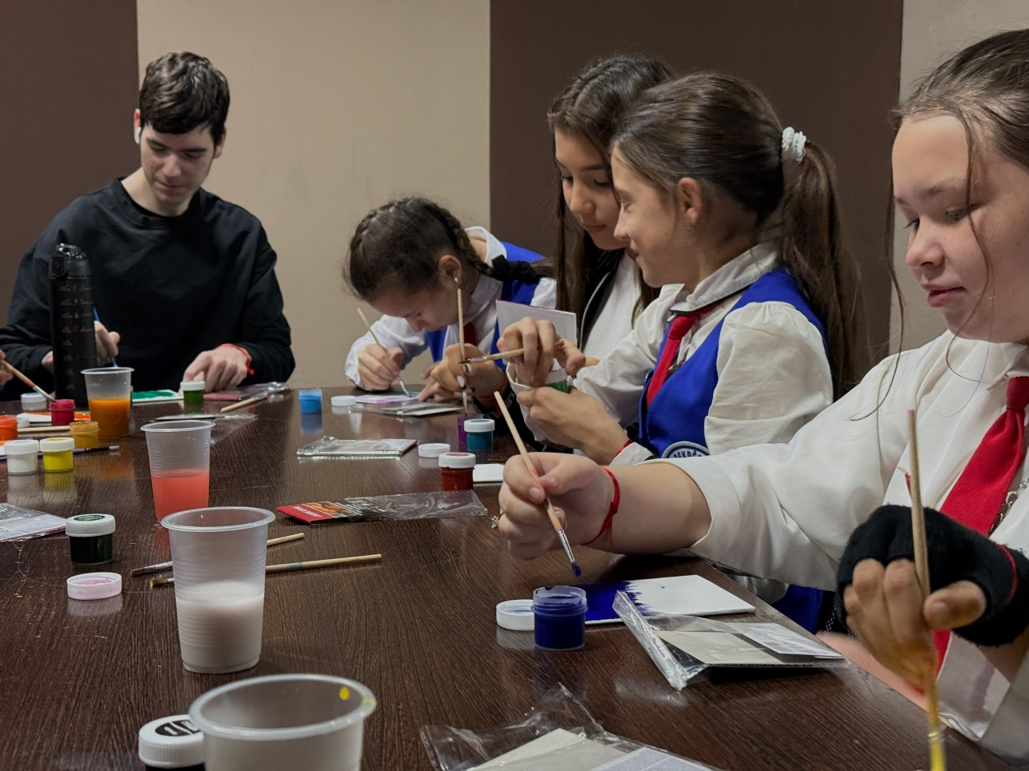
Городской фестиваль творчества и досуга «Ярмарка увлечений»

Slide 4
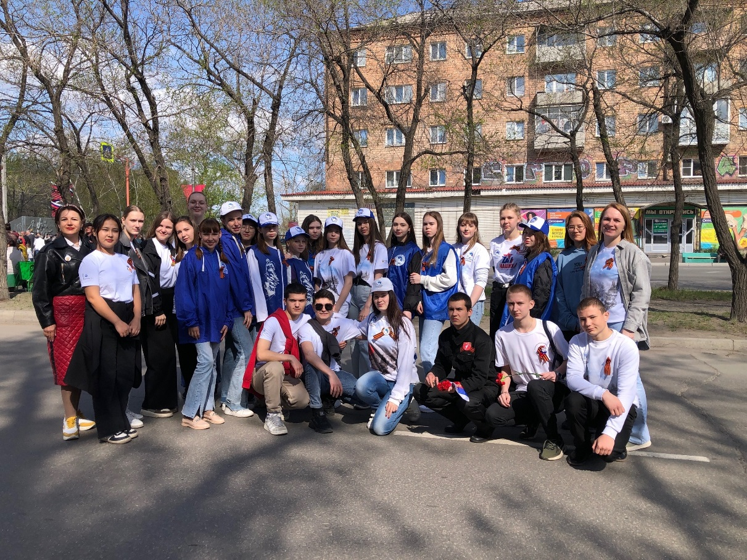
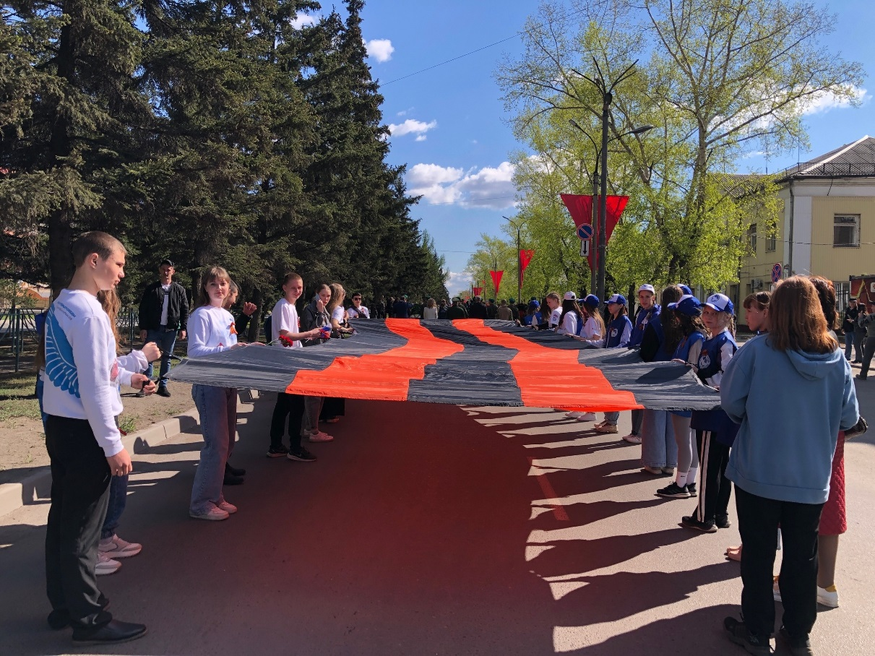
Патриотические акции, посвященные Дню Победы

Slide 5
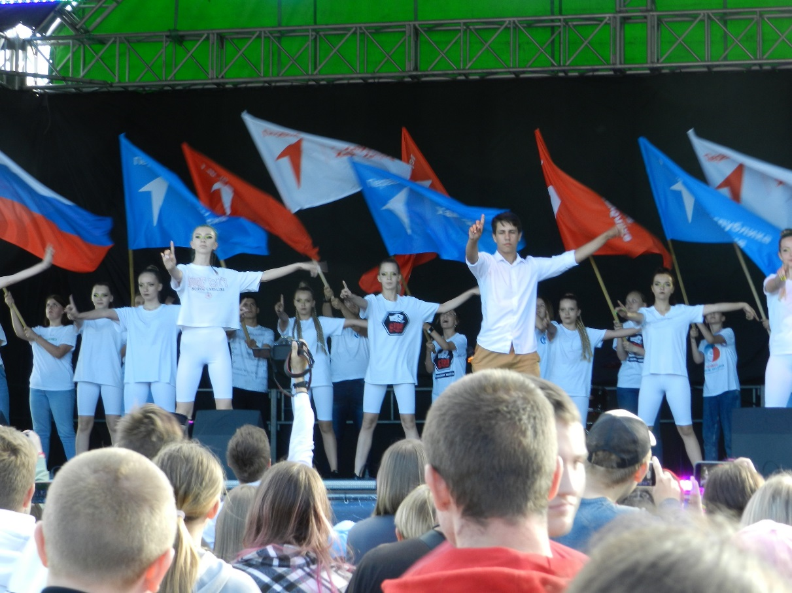
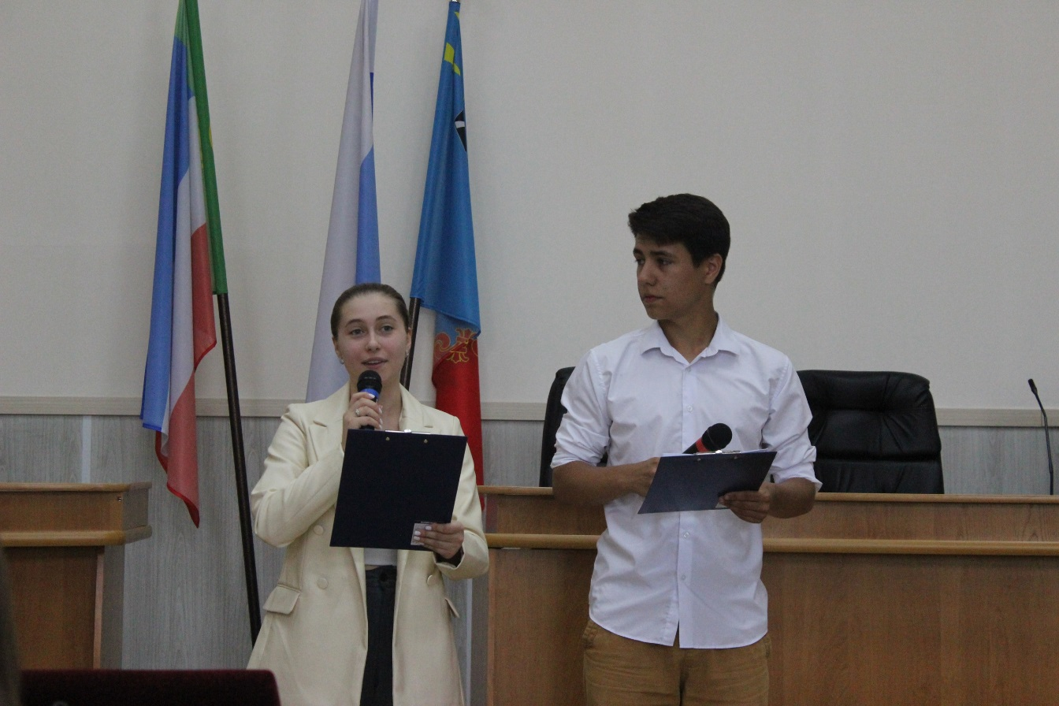
Городское мероприятие, посвященное Дню молодежи

Slide 6
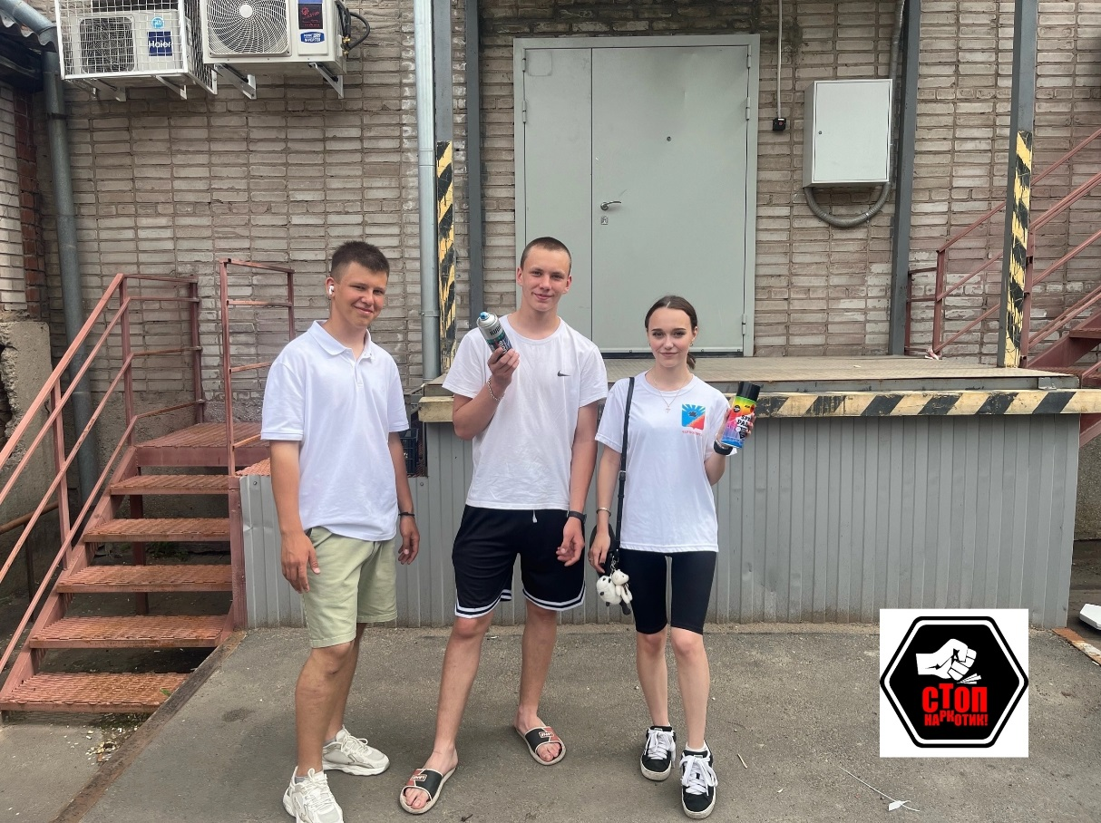
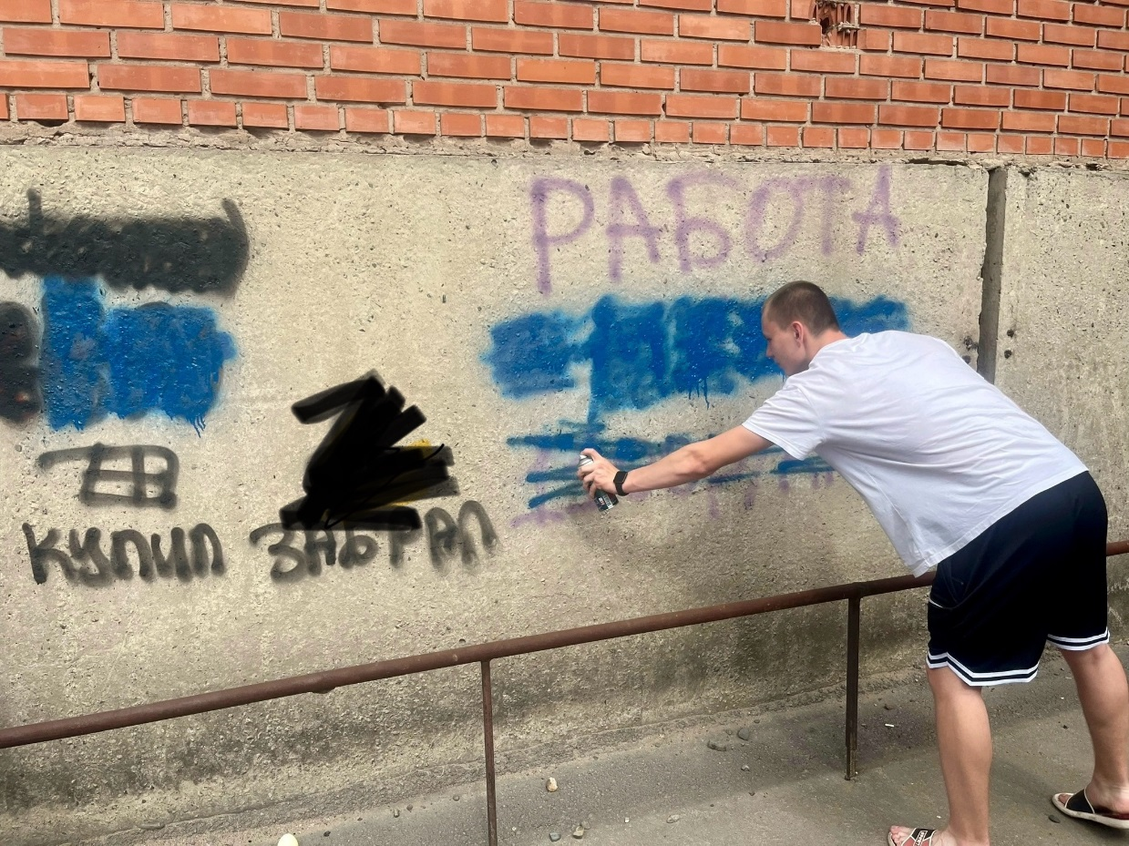
Акции по закраске незаконной рекламы по распространению наркотиков

Slide 7
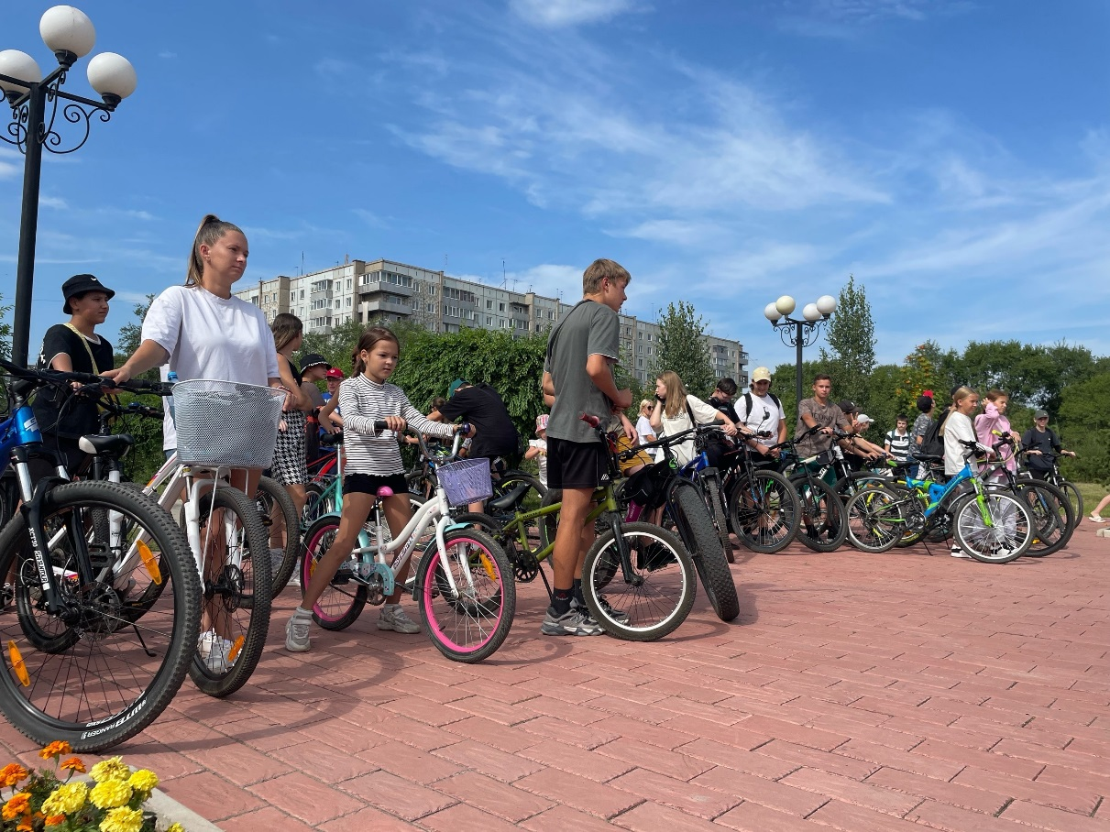
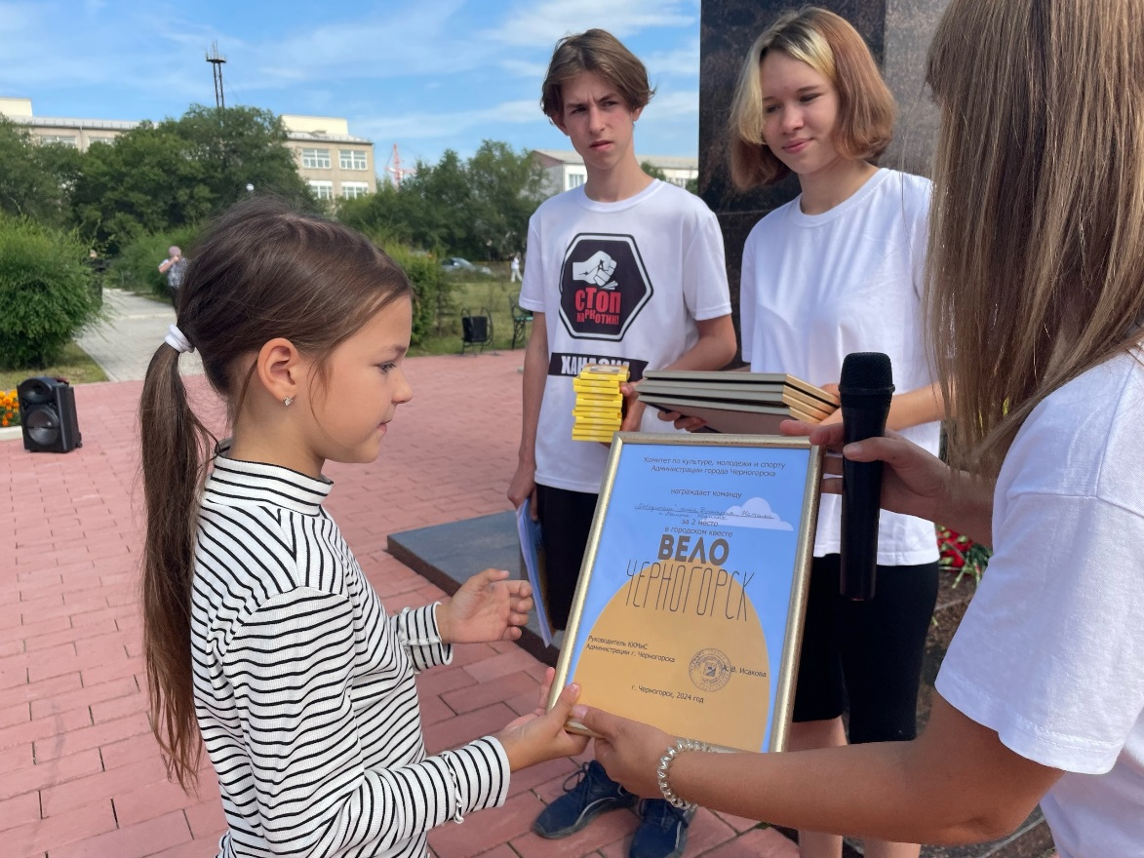
Городской велоквест «ВелоЧерногорск»

Slide 8
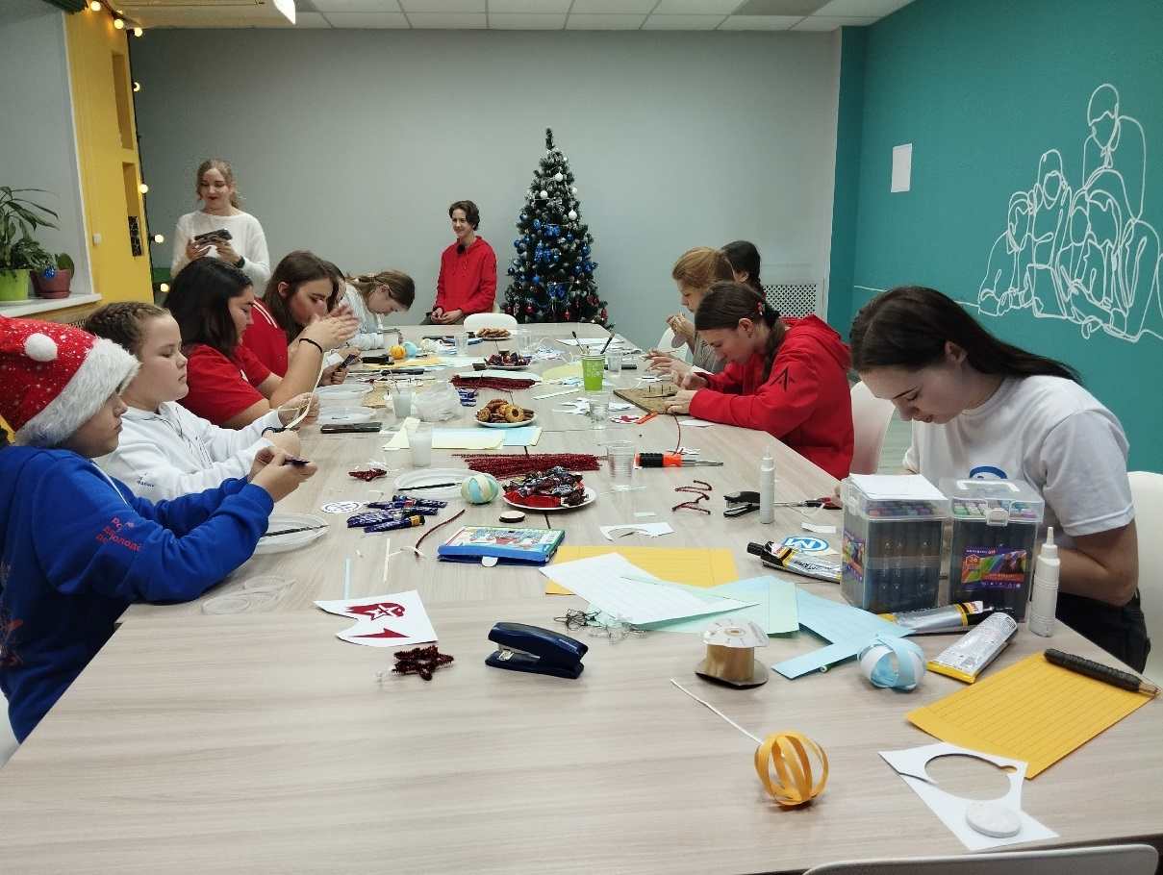
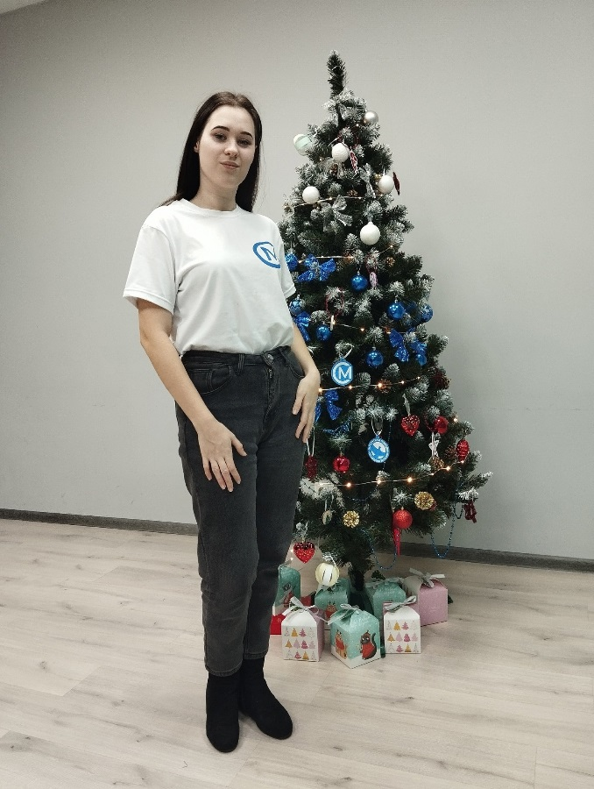
Благотворительная акция по изготовлению елочных игрушек

